Slide 1
YUV播放器
Linux 下使用GTK库 ,SDL库开发的YUV播放器，只能播放纯YUV数据，播放之前选择好分辨率，选择正确了可以播放。压缩包中有代码和执行文件，自己编译需要连接上SDL库和pthread库，
编译选项：
g++ -g YUVPlayer.c -o test `pkg-config --cflags --libs gtk+-2.0` `sdl-config --cflags --libs` -lpthread

Slide 2
问题：
1.YUV格式
2.输出YUV格式图像
3.播放器设计

Slide 3
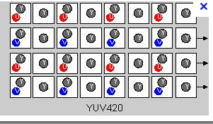
YUV格式
Notes:
YUV420P平均每个像素点1.5个字节，决定了你从YUV文件中每次读取数据的大小。帧数据大小：分辨率*1.5.

Slide 4
输出YUV格式图像
YUVoverlay=SDL_CreateYUVOverlay
( ViewArea.w,
ViewArea.h,
SDL_IYUV_OVERLAY,
pSDLScreen
);
SDL_DisplayYUVOverlay(YUVoverlay,
&ViewArea);
Notes:
SDL_CreateYUVOverlay 中的ViewArea.w和 ViewArea.h需要与你的YUV文件的分辨率一致，这个决定了SDL分配给你的用来存储帧数据的空间大小。

Slide 5
main
InitialMainWindow InitialToolBar InitialDrawArea InitialPixelCom InitialSDL
SetPixel
FileOpen PlayFile Pause StopPlay PlaySlow PlayFast
PlayFileThread

